Slide 1
Simulace kapalin pomocí částic (SPH)
Semestrální projekt
B4M39GPU
Aleš Koblížek
7. 1. 2020

Slide 2
SPH
„části kapaliny“ = částice
vzájemně na sebe působí
zachování hmoty
neomezené prostředí

Slide 3
SPH – krok simulace
výpočet hustoty v místech částic
aktualizace pozice a rychlosti částic
  - pozice
  - rychlost
    síly působící na částici
    zrychlení
    rychlost
O(n²)
O(n²)

Slide 4
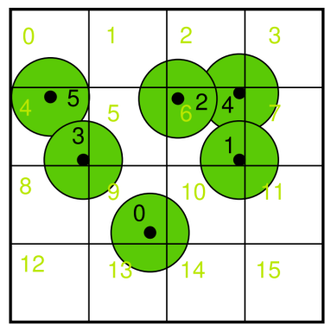
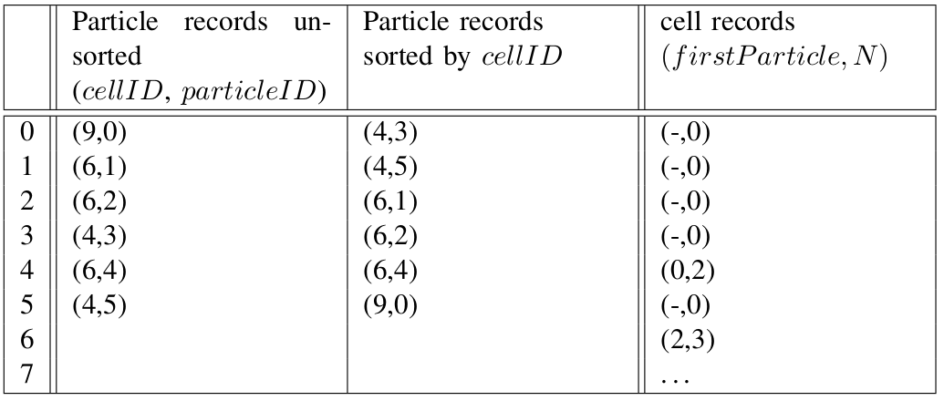
Vyhledávání sousedů
převzato z [1]

Slide 5
Kernely
částice (ID_částice, ID_buňky)
řazení
buňka (1. částice, počet)
přeuspořádat pozice, rychlosti
výpočet hustoty
aktualizace částic

Slide 6
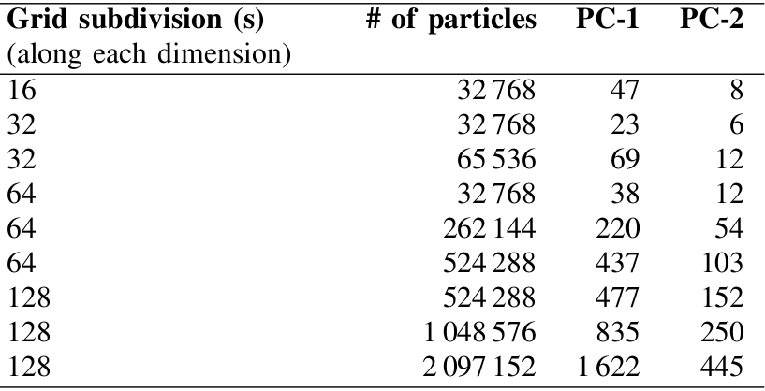
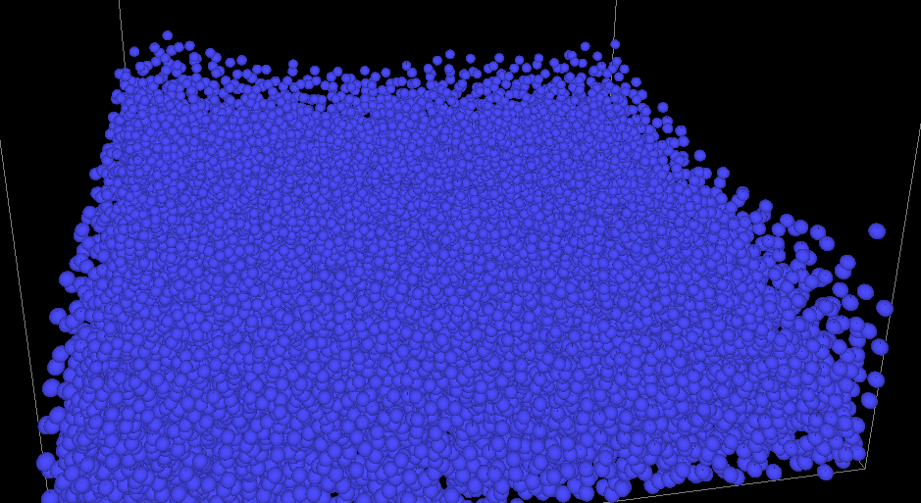
Výsledky
PC-1: Nvidia GT 750M
PC-2: Nvidia GTX 1070 Ti

Slide 7
Zdroje
1. Green, S.: Particle Simulation using CUDA. 2010.

